Slide 1

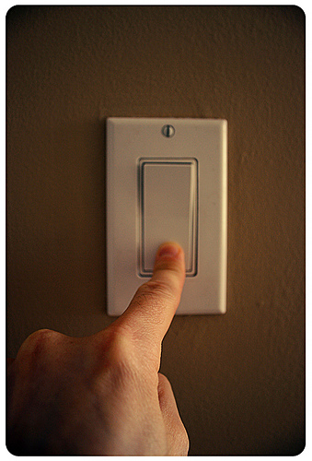
ENERJİ HAREKETİ
Sınıftan çıkarken, ışıkları kapatmayı unutmayalım.
Ekonomik üretim ana unsuru olan ve hayat kalitemizi iyileştiren enerjinin kullanımından vazgeçemeyeceğimize göre
ENERJİYİ VERİMLİ KULLANALIM…

Slide 2
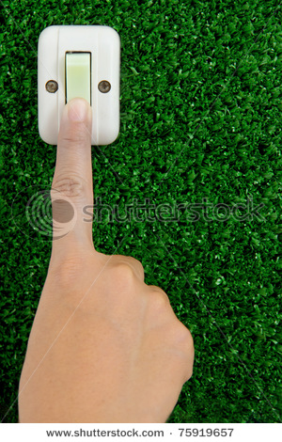
ENERJİ HAREKETİ
Tuvalet ve koridorlarda ki gereksiz ışıkları kapatalım.
Ekonomik üretim ana unsuru olan ve hayat kalitemizi iyileştiren enerjinin kullanımından vazgeçemeyeceğimize göre
ENERJİYİ VERİMLİ KULLANALIM…

Slide 3


“Gözünüzü aydınlatırken geleceğinizi karartmayın!”
Gereksiz Işıkları Söndürelim…
Ekonomik üretim ana unsuru olan ve hayat kalitemizi iyileştiren enerjinin kullanımından vazgeçemeyeceğimize göre
ENERJİYİ VERİMLİ KULLANALIM…

Slide 4
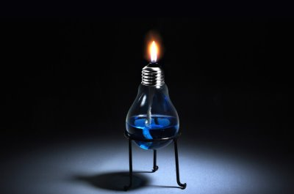
“Gözünüzü aydınlatırken geleceğinizi karartmayın!”
Gereksiz Işıkları Söndürelim…
Ekonomik üretim ana unsuru olan ve hayat kalitemizi iyileştiren enerjinin kullanımından vazgeçemeyeceğimize göre
ENERJİYİ VERİMLİ KULLANALIM…

Slide 5


Enerjiyi ihtiyacınız kadar kullanın…
Enerji faturalarımızı düşürmek ve aile ekonomisi katkıda bulunmak, ülkemizin enerjide dışa bağımlılığı azaltmak ve gelecek nesillere yaşanılabilir bir çevre bırakmak için enerjiyi verimli
kullanalım.

Slide 6

“Gözünüzü aydınlatırken geleceğinizi karartmayın!”
Enerji faturalarımızı düşürmek ve aile ekonomisi katkıda bulunmak, ülkemizin enerjide dışa bağımlılığı azaltmak ve gelecek nesillere yaşanılabilir bir çevre bırakmak için enerjiyi verimli
kullanalım.

Slide 7

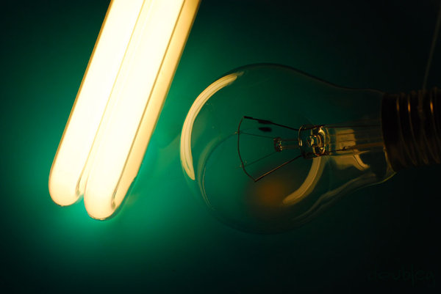
Enerjiyi ihtiyacınız kadar kullanın…
Enerji faturalarımızı düşürmek ve aile ekonomisi katkıda bulunmak, ülkemizin enerjide dışa bağımlılığı azaltmak ve gelecek nesillere yaşanılabilir bir çevre bırakmak için enerjiyi verimli
kullanalım.

Slide 8

Enerjiyi ihtiyacınız kadar kullanın…
Isıtma, aydınlatma ve ulaşım ihtiyaçlarımızı karşılarken, elektrikli ev eşyalarımızı kullanırken, kısacası günlük yaşantımızın her safhasında enerjiyi verimli kullanmak suretiyle, ihtiyaçlarımızdan kısıtlama yapmadan aile bütçesine, ülke ekonomisine ve çevremizin korunmasına katkı sağlamamız mümkündür.
Enerji faturalarımızı düşürmek ve aile ekonomisi katkıda bulunmak, ülkemizin enerjide dışa bağımlılığını azaltmak ve gelecek nesillere yaşanılabilir bir çevre bırakmak için enerjiyi verimli
kullanalım.

Slide 9
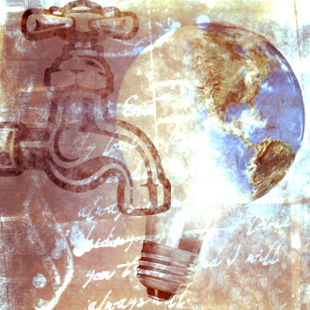
Enerjiyi ihtiyacınız kadar kullanın…
Enerjiyi Neden Verimli Kullanmalıyız?
•En önemli enerji kaynağı olan petrol ve kömür gibi fosil yakıtlar hızla tükeniyor.
• Enerji üretim ve tüketim süreçlerinde ortaya çıkan sera gazı emisyonları küresel ısınma ve iklim değişikliğinin en önemli nedenleri arasındadır.
• Kullandığımız enerjinin %70’ini yurtdışından döviz ödeyerek satın alıyoruz.
• Evimizde ve ulaşımda tükettiğimiz enerjinin faturalarını ödemek için bütçemizin en önemli kısmını ayırıyoruz.
Enerji faturalarımızı düşürmek ve aile ekonomisi katkıda bulunmak, ülkemizin enerjide dışa bağımlılığı azaltmak ve gelecek nesillere yaşanılabilir bir çevre bırakmak için enerjiyi verimli
kullanalım.

Slide 10
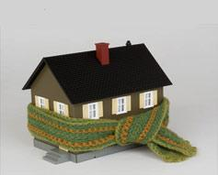
YAŞANABİLİR BİR DÜNYA İÇİN
ISI YALITIMINA ÖNEM VERELİM.
  Ülkemizde enerjinin %26’sı ısınma için kullanılmakta, oysa ülkemizdeki tüm binalarda ısı yalıtımı yapılmış olsa ülke ekonomisine çok ciddi katkılar sağlanabilir.
Daha az yakıt tüketirsek atmosferimize daha az zararlı gaz salınımı gerçekleşir.
Böylece gelecek nesillere yaşanabilir bir dünya bırakabiliriz.

Slide 11
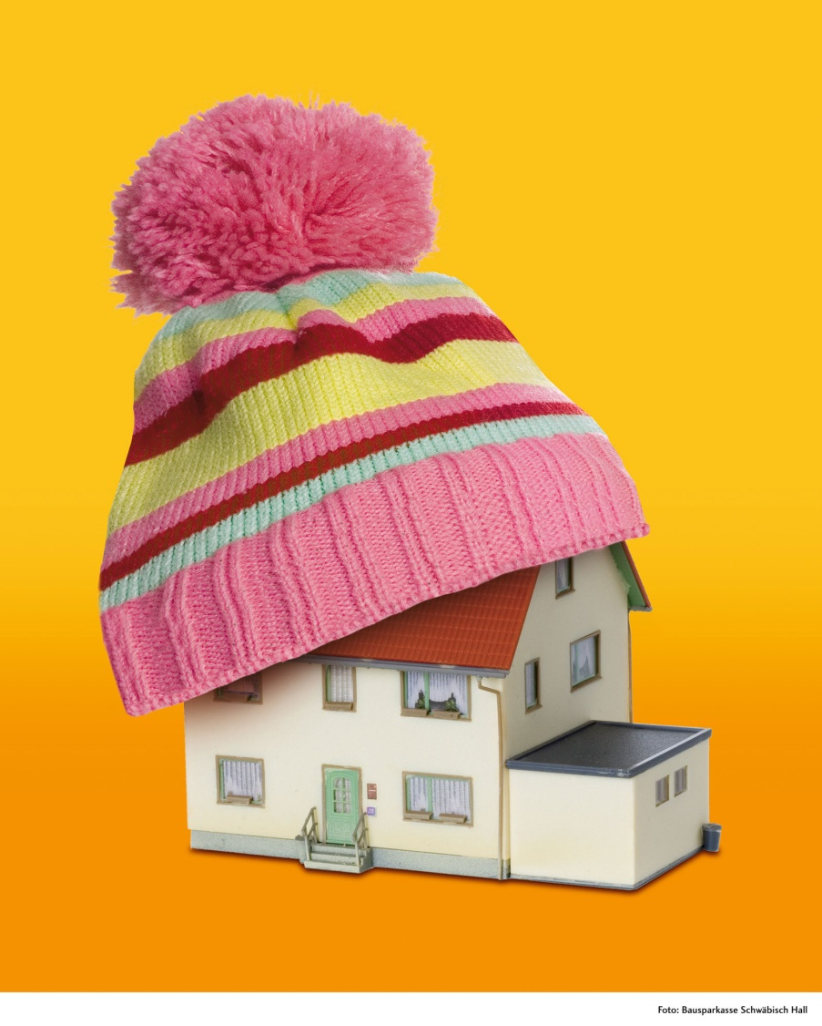
Isı Yalıtımı için Pratik Çözümler;
Çift cam uygulamasında öncelikli ısıtılan odalarda yalıtıma öncelik verin.
Pencere ve kapı kenarlarında hava sızıntısını önlemek için pencere bandı ve süngeri kullanabilirsiniz.
Kış aylarında perdelerinizi kapalı tutarken doğrudan güneş gören pencere perdelerini açık tutabilirsiniz.
Perde boylarının radyatörlerin ısı akışına engel olmayacak uzunlukta olmasına dikkat edin.
Kapı çerçevesi etrafında yer alan çatlaklar çok fazla ısı kaybına neden olur. Mutlaka tamir edilmesi gerekir.

Slide 13
100 W’LIK AKKOR FLAMANLI LAMBANI SÖK AT, 20 W’LI
Her evde üç akkor flamanlı lamba, kompakt floresan lamba ile değiştirilmiş olsa;
- Aydınlatma konforu değişmez, 4 ayda kara geçilir,
- Altı ağaç dikilmiş gibi olur,
- Dışa bağımlılık azaltılmış olur. K KOMPAKT FLORESAN TAK.

Slide 14
Evimizde kullandığımız enerjinin yaklaşık %20’si elektrikli aletler tarafından
tüketilmektedir. Elektriğin büyük kısmını ise buzdolabı ve aydınlatma için
harcamaktayız. Elektrikli ev aletleri alırken enerji tüketim değerlerini iyi değerlendirip
diğer ürünlerle karşılaştırmalar yaparak tercihimizi belirlemeliyiz.

Slide 15
Ev içi elektrik tüketim paylarına bakıldığında, ilk sırayı %30 payla buzdolabı almaktadır.
Buzdolabını %28 oranla aydınlatma takip ederken, %10 ile elektrikli fırınlar üçüncü
sıraya yerleşiyor. Televizyon, ailenin elektrik tüketiminde %10, çamaşır makinesi %7,
bulaşık makinesi %6, ütü %4, elektrikli süpürge %3 ve saç kurutma makinesi %2 paya sahiptir

Slide 16
BUZDOLAPLARI EN ÇOK ENERJİ HARCAYAN EV ALETLERİMİZ...
SATIN ALIRKEN FİYATINI DA ENERJİ TÜKETİM DEĞERİNİ DE İYİ DÜŞÜNELİM.
Enerji verimliliği “A” sınıfı olan bir buzdolabı “D” sınıfı bir buzdolabına göre %45,
“G” sınıfı bir buzdolabına göre ise %56 daha az enerji harcar. Sürekli çalışan tek
alet olan buzdolaplarının enerji harcama değerleri hesap edildiğinde tasarruflu
ürünleri tercih ederek buzdolabı için harcadığımız enerjiyi %60 azaltabiliriz

Slide 17
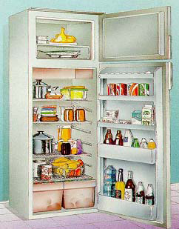

Slide 18
Enerji tüketimimizin %82 ’si ısıtma için kullanılmaktadır. Isı yalıtım önlemlerinin alınması ile bu kayıplar azaltılabilir. Binaların yalıtımı ile %25 den %50’ye varan yakıt tasarrufu sağlanması mümkündür.

Slide 19
Niçin Enerjiyi Verimli Kullanmalıyız?
Enerjinin fazla kullanılması sonucunda;
o DOĞAL KAYNAKLAR HIZLA TÜKENİYOR
o ÇEVRE KİRLENİYOR
o ENERJİ İÇİN YÜKSEK MİKTARDA PARA ÖDÜYORUZ

Slide 20

Kömür veya petrol gibi fosil yakıtların yanması sonucu, daima CO₂ oluşur. Yapılan ölçümler milyonlarca yıldır 180-280 ppm arasında değişen CO₂ seviyesinin günümüzde 360 ppm seviyesine çıktığını göstermektedir.Karbondioksit diğer sera gazlarına göre %55’lik bir oranla, doğal sıcaklık dengelerinin bozulmasında en büyük etkiyi yaparak Küresel Isınma’ya neden olmaktadır.
Küresel Isınma’nın oluşumunda Sera Etkisi’nin rolü büyüktür. ”Sera Etkisi”ni, güneşten gelen kısa-dalga ışınlarının geçmesine izin veren gaz tabakasının, dünya üzerinden yansıyan uzun-dalga ışınlarının büyük bir kısmını tutması sonucu meydana gelen atmosferik dengesizlik olarak kısaca açıklayabiliriz.
 | Enerji tasarrufu yapmak aile bütçesi için önemlidir. Enerjiyi verimli kullanırsak faturalara daha az para öderiz. Enerji tasarrufu devlet bütçesi için de çok önemlidir.
Kullandığımız enerjinin yaklaşık % 60’ını başka ülkelerden alıyoruz ve ödemeyi döviz olarak yapıyoruz.

Slide 21
“Sınıf çok sıcak olduğu zaman, pencereyi açmak yerine kaloriferi kapatın”

Slide 22
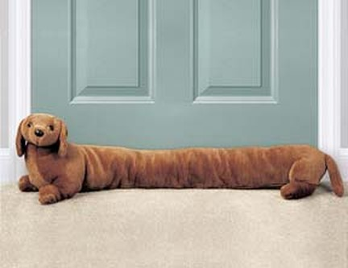
Isıyı tasarruflu kullanmanın bir yolunu da siz keşfedin…

Slide 23
GEREKSİZ IŞIKLARI KAPATIN, BUZDOLABINI AÇIK, FİŞLERİ PRİZDE BIRAKMAYIN.

Slide 24
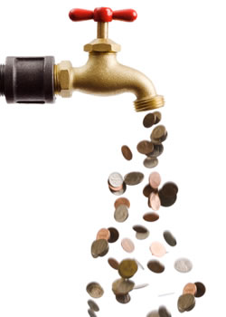
SUYU DOĞRU KULLANMAK YA DA TÜKETMEK ARASINDA YAPILACAK SEÇİM GELECEĞİMİZİ BELİRLEYECEK.

Slide 25
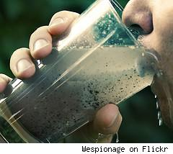
SEKİZ İNSANDAN BİRİNİN TEMİZ SUYA ERİŞİMİ
YOK!

Slide 26
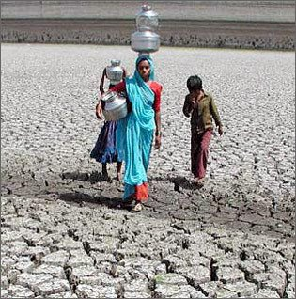
GELİŞMEKTE OLAN ÜLKELERDEKİ KADINLAR SU ALMAK İÇİN GÜNDE ORTALAMA ALTI KİLOMETRE YOL YÜRÜYOR.

Slide 27

MİLYONLARCA İNSAN 19 LİTREDEN AZ SUYLA YAŞAMINI SÜRDÜRÜYOR…

